Slide 1
Управление образования АМС Ирафского района
Подготовка к ЕГЭ-2022
Полезные ссылки для подготовки к государственной итоговой аттестации

Slide 2
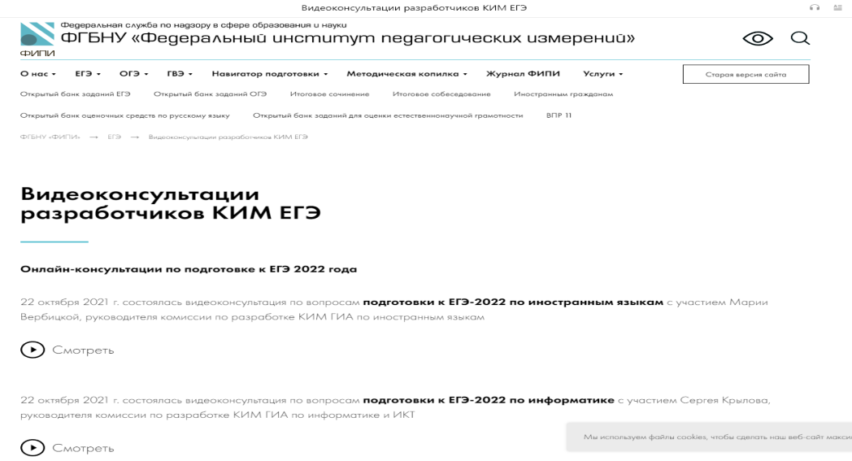
Управление образования АМС Ирафского района Видеоконсультации разработчиков КИМ ЕГЭ

Slide 3
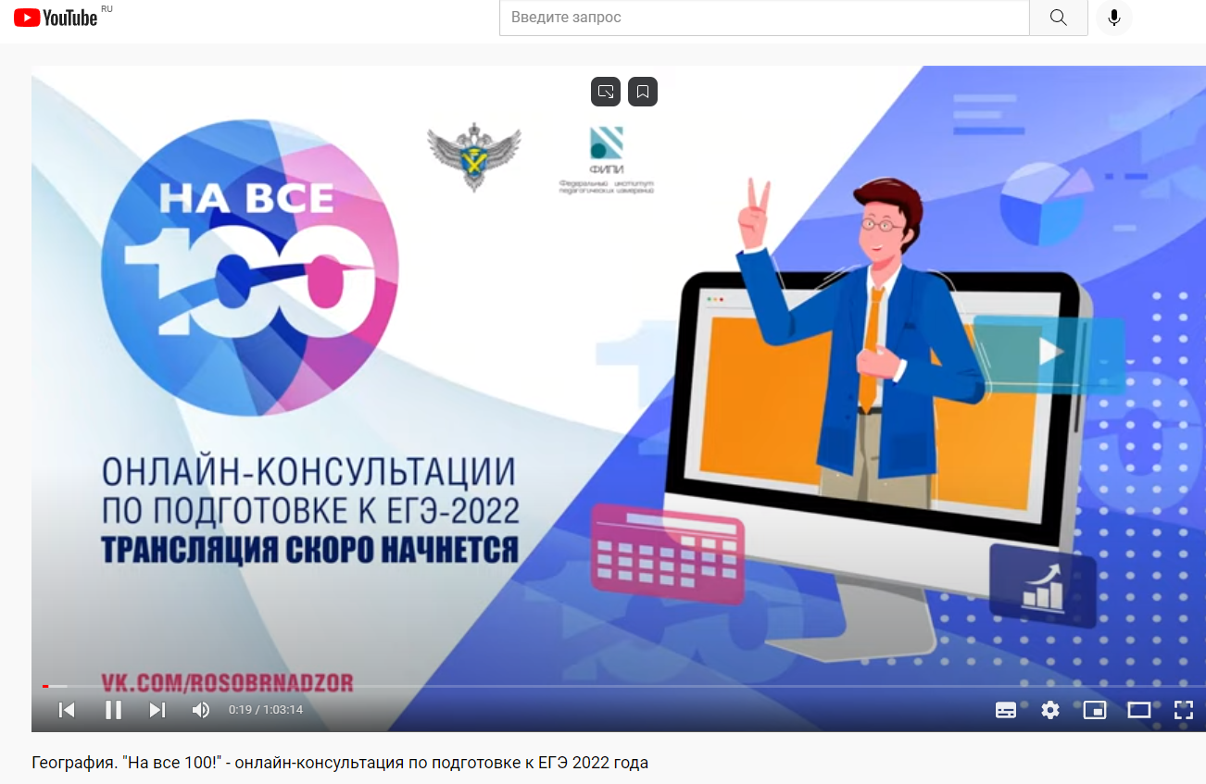
Управление образования АМС Ирафского района YouTube-канал Рособрнадзор

Slide 4
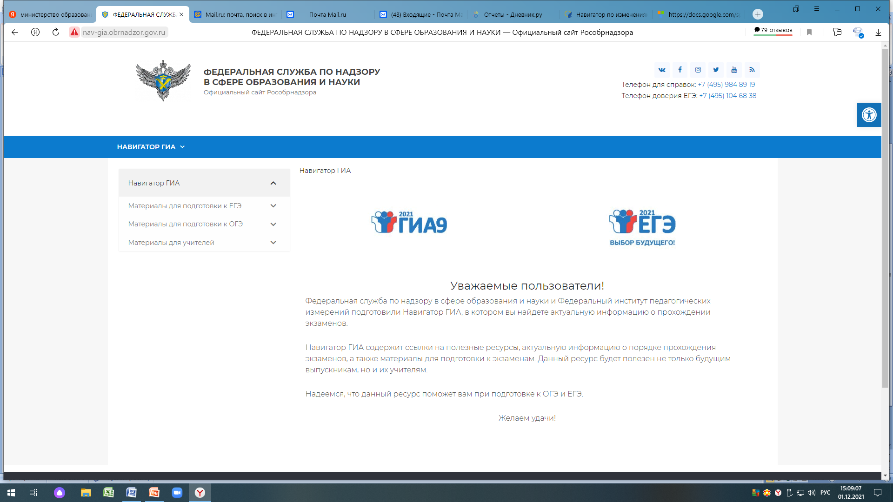
Управление образования АМС Ирафского района Навигатор ГИА

Slide 5
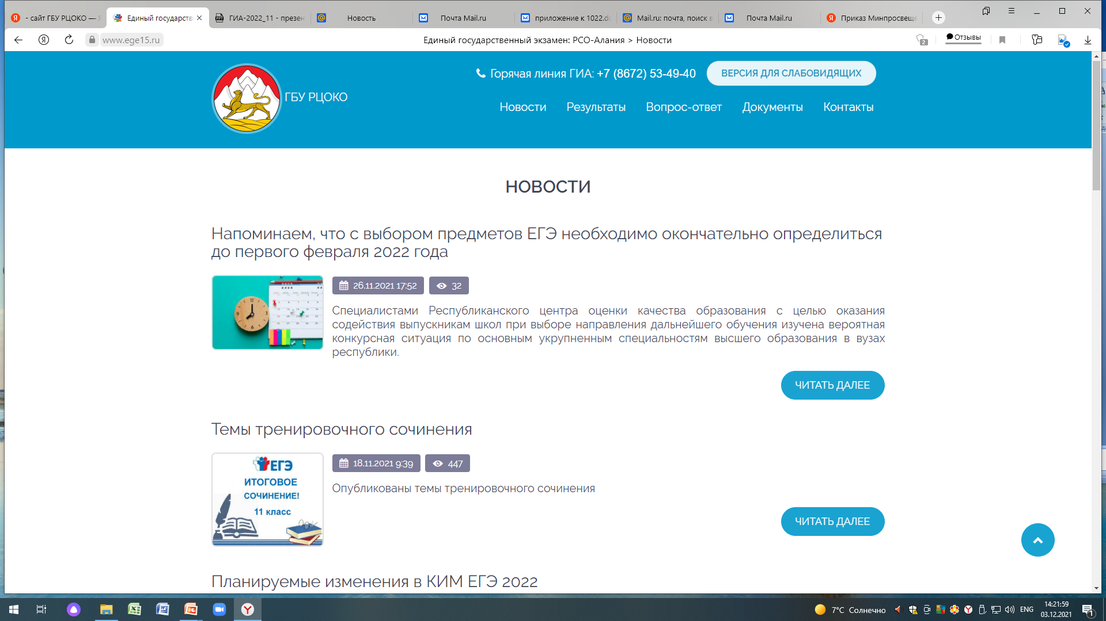
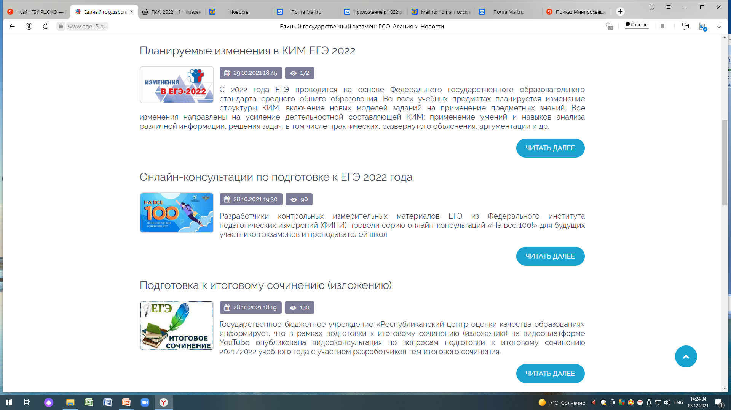
Управление образования АМС Ирафского района https://ege15.ru/files/news - сайт ГБУ РЦОКО

Slide 6
Управление образования АМС Ирафского района http://mon.alania.gov.ru Запись вебинаров

Slide 7
Управление образования АМС Ирафского района http://mon.alania.gov.ru Расписание вебинаров
День недели | Время | Предмет | Ссылка на онлайн занятие
Понедельник | 14.30-15.30 | история | https://link.webinar.fm/live/sorip198/histege
Понедельник | 14.30-15.30 | биология | https://link.webinar.fm/live/sorip198/bioege
Понедельник | 15.30-16.30 | русский язык | https://link.webinar.fm/live/sorip198/rusege
Понедельник | 16.30-17.30 | английский язык | https://link.webinar.fm/live/sorip198/angege

Slide 8
Управление образования АМС Ирафского района http://mon.alania.gov.ru Расписание вебинаров
Вторник | 14.30-15.30 | химия | https://link.webinar.fm/live/sorip198/himege
Вторник | 14.30-15.30 | география | https://link.webinar.fm/live/sorip198/geoege
Вторник | 14.30-15.30 | литература | https://link.webinar.fm/live/sorip198/litege
Вторник | 15.30-16.30 | математика | https://link.webinar.fm/live/sorip198/matemege
Вторник | 16.30-17.30 | общество | https://link.webinar.fm/live/sorip198/obschege
Вторник | 16.30-17.30 | информатика | https://link.webinar.fm/live/sorip198/infege

Slide 9
Управление образования АМС Ирафского района http://mon.alania.gov.ru Расписание вебинаров
Среда | 14.30-15.30 | физика | https://link.webinar.fm/live/sorip198/fizege
Среда | 14.30-15.30 | география | https://link.webinar.fm/live/sorip198/geoege
Среда | 15.30-16.30 | русский | https://link.webinar.fm/live/sorip198/rusege
Среда | 16.30-17.30 | химия | https://link.webinar.fm/live/sorip198/himege

Slide 10
Управление образования АМС Ирафского района http://mon.alania.gov.ru Расписание вебинаров
Четверг | 14.30-15.30 | физика | https://link.webinar.fm/live/sorip198/fizege
Четверг | 14.30-15.30 | история | https://link.webinar.fm/live/sorip198/histege
Четверг | 15.30-16.30 | биология | https://link.webinar.fm/live/sorip198/bioege
Четверг | 16.30-17.30 | английский язык | https://link.webinar.fm/live/sorip198/angege

Slide 11
Управление образования АМС Ирафского района http://mon.alania.gov.ru Расписание вебинаров
Пятница | 14.30-15.30 | математика | https://link.webinar.fm/live/sorip198/matemege
Пятница | 15.30-16.30 | общество | https://link.webinar.fm/live/sorip198/obschege
Пятница | 16.30-17.30 | литература | https://link.webinar.fm/live/sorip198/litege
Пятница | 16.30-17.30 | информатика | https://link.webinar.fm/live/sorip198/infege

Slide 12
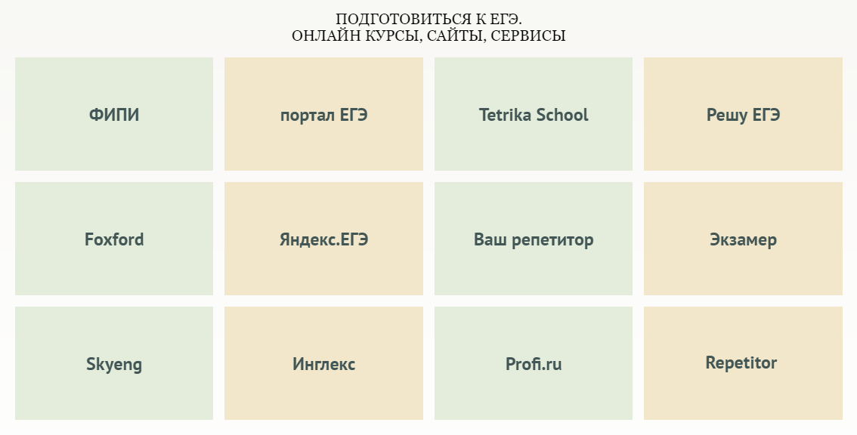

Slide 13
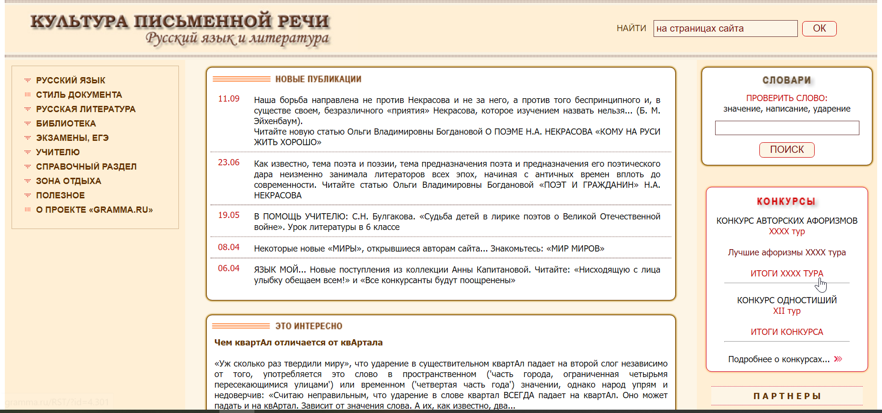
Управление образования АМС Ирафского района Полезные ресурсы для подготовки к ЕГЭ И ОГЭ https://best-language.ru ; http://gramma.ru

Slide 14
Управление образования АМС Ирафского района Полезные ресурсы для подготовки к ЕГЭ И ОГЭ https://www.textologia.ru/russkiy/?q=394

Slide 15
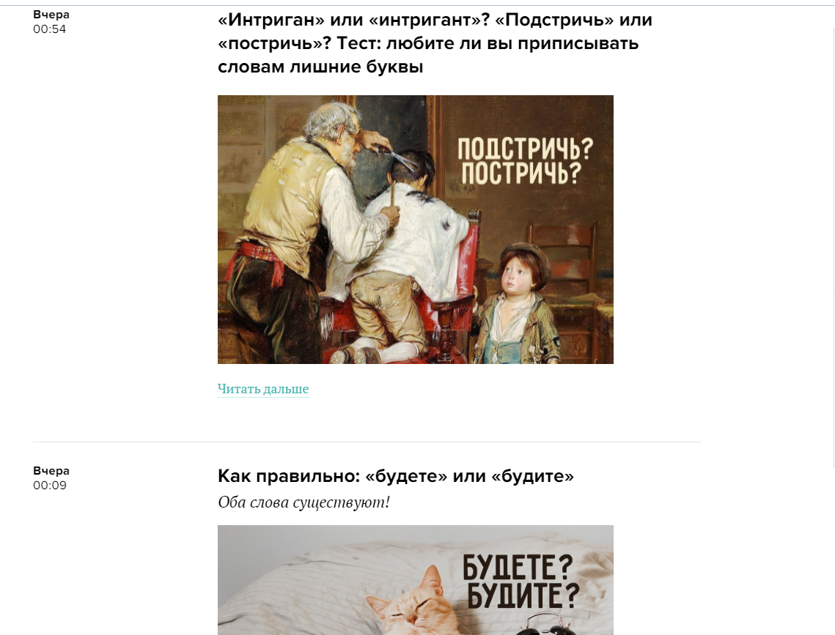
Управление образования АМС Ирафского района Полезные ресурсы для подготовки к ЕГЭ И ОГЭ https://mel.fm/author/gramotnost-na-mele

Slide 16
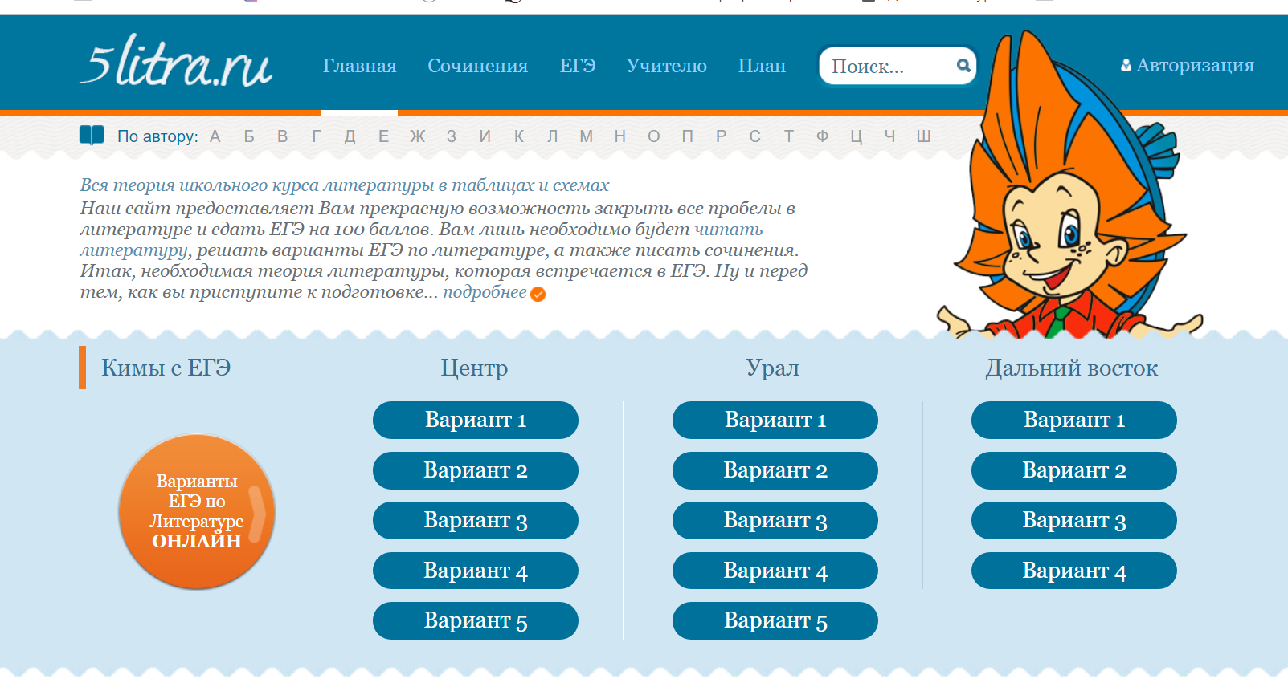
Управление образования АМС Ирафского района Полезные ресурсы для подготовки к ЕГЭ И ОГЭ
http://5litra.ru

Slide 17
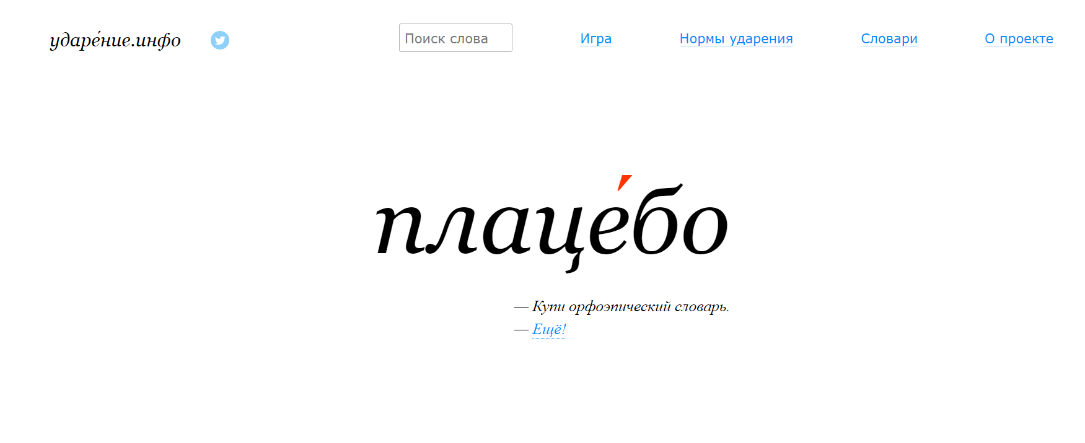
Ударение.инфо —
Управление образования АМС Ирафского района Полезные ресурсы для подготовки к ЕГЭ И ОГЭ
http://www.udarenie.info

Slide 18
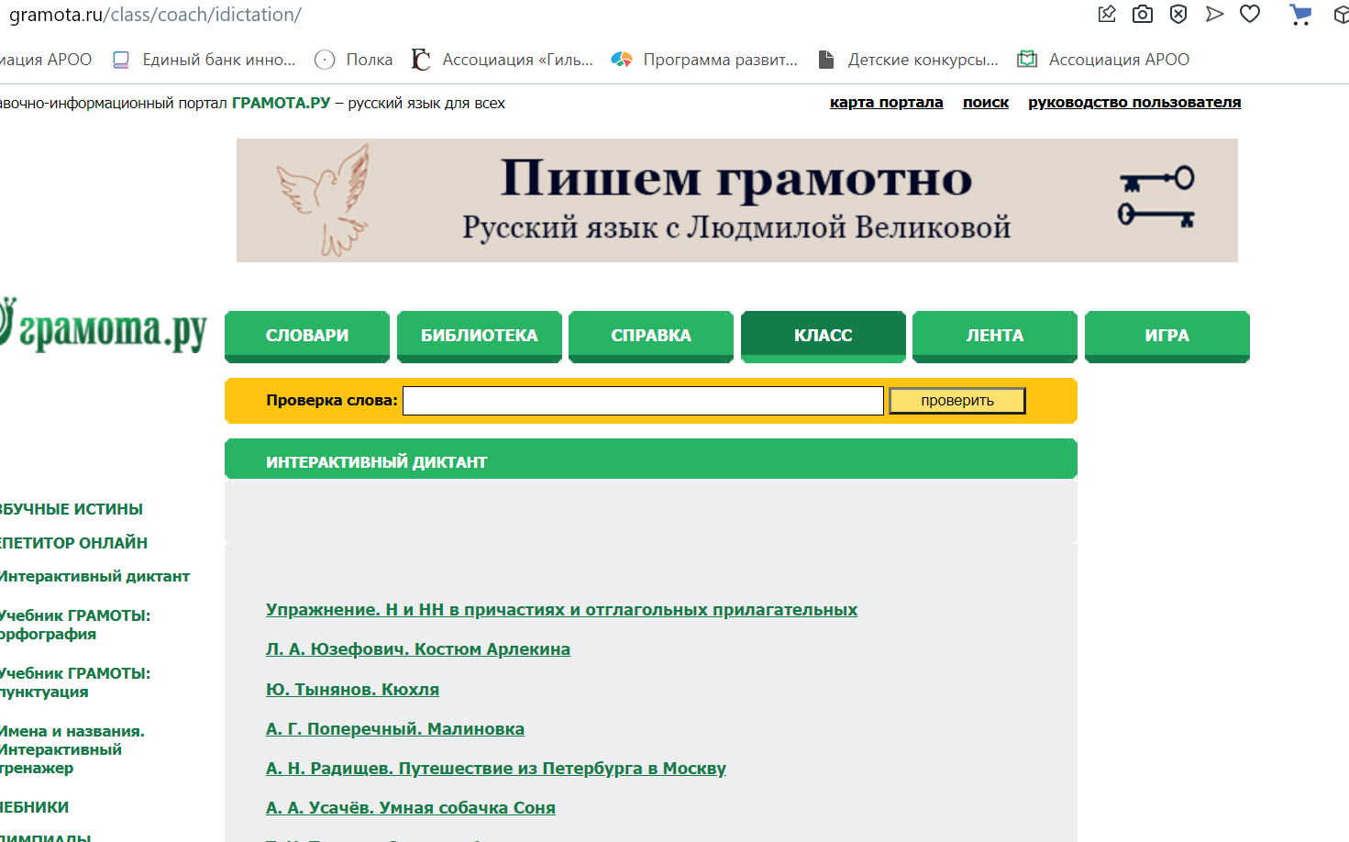
Управление образования АМС Ирафского района Полезные ресурсы для подготовки к ЕГЭ И ОГЭ
http://gramota.ru/class/coach/idictation/

Slide 19
Управление образования АМС Ирафского района Полезные ресурсы для подготовки к ЕГЭ И ОГЭ
Русская грамматика — ресурс, содержащий электронную версию Академической грамматики русского языка, составленной Академией наук.
Русский на 5 — интерактивный информационно-обучающий сайт для детей и взрослых. Курс русского языка в доступном изложении, в том числе по подготовке к ЕГЭ.
Знайка — многопрофильный сайт. На нём есть все школьные предметы, в том числе и русский язык в видеоуроках. Темы разбиты по классам — удобно найти то, что нужно.
Приложение «Глазарий языка» — всё, что нужно знать о русском языке в формате коротких статей: история, синтаксис, фонетика, стилистика и другие разделы
«Орфография» — интерактивное приложение для прокачки навыков правописания.
«Пунктуация» — приложение поможет натренировать навык расстановки знаков препинания.

Slide 20
Управление образования АМС Ирафского района Полезные ресурсы для подготовки к ЕГЭ И ОГЭ
Litra.ru — сочинения, краткие содержания, полные произведения, характеристики персонажей, биографии и критика.
Полка — 108 самых важных русских книг в вопросах и ответах. Сайт больше подходит для вдумчивого чтения и анализа.
Литератор! — игра для лучшего запоминания прочитанного произведения. Нужно будет угадывать автора, героя или цитату.
Решу ЕГЭ! — тестовые задания для самопроверки. Можно выбрать тему, которую хочется закрепить, и пройти по ней тест.
Русская классика. Начало — спецпроект Арзамас о классике русской литератуы.

Slide 21
Управление образования АМС Ирафского района Полезные ресурсы для подготовки к ЕГЭ И ОГЭ
Аудиокниги для школьников - по произведениям русских классиков для учеников 5-11 классов.
Arzamas — курсы о разных писателях и направлениях (лучше смотреть курсы только на те темы, которые есть в кодификаторе).
Лекции по литературе на канале «Культура» — 68 лекций по русской литературе.
Interneturok.ru — интерактивные уроки по литературе с видео и тестами.
Textologia.ru — основные этапы, периоды и особенности развития мирового литературного процесса, важные литературные понятия, структура и содержание заданий ЕГЭ по предмету

Slide 22
Управление образования АМС Ирафского района Желаем удачи !

